Slide 1
MÔ HÌNH MVC
&
SPRING MVC

Slide 2
Nội dung gồm có
1
Giới thiệu MVC là gì và tại sao cần MVC
2
Giới thiệu Spring MVC và flow trong Spring MVC
3
Chương tringh MVC sử dụng Annotationan config
4
Giới thiệu annotation @RequestMapping, @PathVariable, @RequestParam, @ResponseBody, @RestController và sự khác nhau giữa bọn nó
5
Giới thiệu (Spring MVC và JDBC, ORM)
6
Giới thiệu Restful API webservice
7
Spring MVC Generate JSON

Slide 3
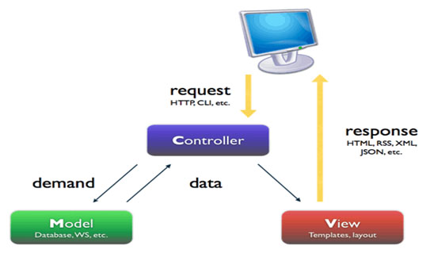
MVC là gì và tại sao cần nó

Slide 4
Giới thiệu Spring MVC
Spring MVC là một Framework / 1 Project mã nguồn mở của Spring.
Spring MVC Framewrok cung cấp kiến truc MVC (Model-View- Controller) và các component được sử dụng để phát triển các ứng dụng web một cách linh hoạt và giảm sư

Slide 5
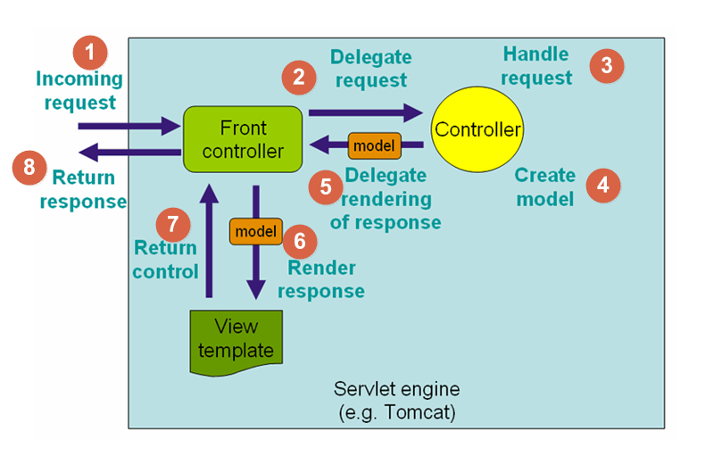
Giới thiệu Spring MVC
Bất kỳ request nào tới ứng dụng web đều sẽ được gửi tới Front Controller (Dispatcher Servlet)
Front Controller sẽ sử dụng Handler Mapping để biết được controller nào sẽ xử lý request đó
Controller nhận request, gọi tới các class service thích hợp để xử lý yêu cầu.
Sau khi xử lý xong, Controller sẽ nhận được model từ tầng Service hoặc tầng DAO.
Controller gửi model vừa nhận được tới Front Controller (Dispatcher Servlet)
Dispatcher Servlet sẽ tìm các mẫu view, sử dụng view resolver và truyền model vào nó.
View template, model, view page được build và gửi trả lại Front Controller
Front Controller gửi một page view tới trình duyệt để hiển thị nó cho người dùng.

Slide 6
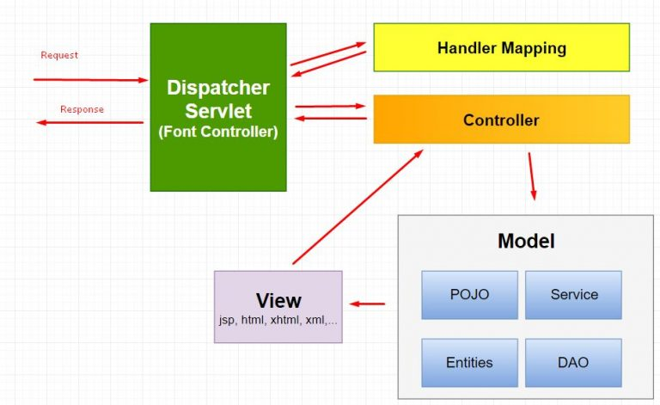
Giới thiệu Spring MVC

Slide 7
Chương trình MVC sử dụng Annotationan config

Slide 8
Giới thiệu annotation @RequestMapping, @PathVariable, @RequestParam, @ResponseBody, @RestController và sự khác nhau giữa bọn nó

Slide 9
Giới thiệu
(Spring MVC và JDBC, ORM)

Slide 10

Giới thiệu
Restful API webservice và JSON

